Slide 1
Богдан Хмельницький – цікаві факти
Підготувала учениця 8 класу Головко Софія

Slide 2
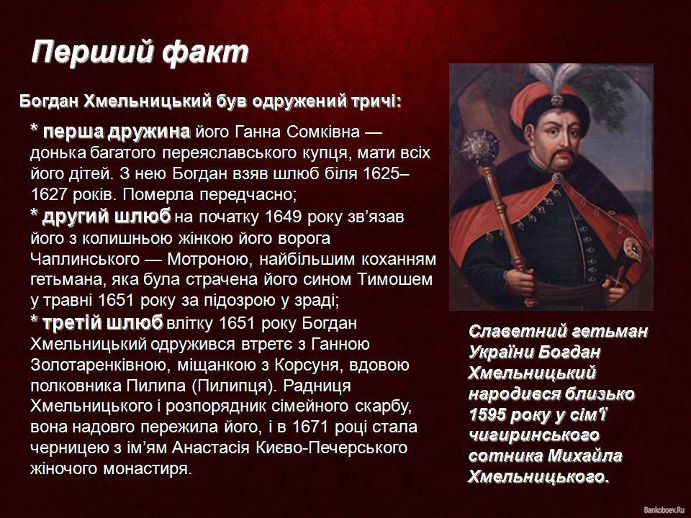

Slide 3
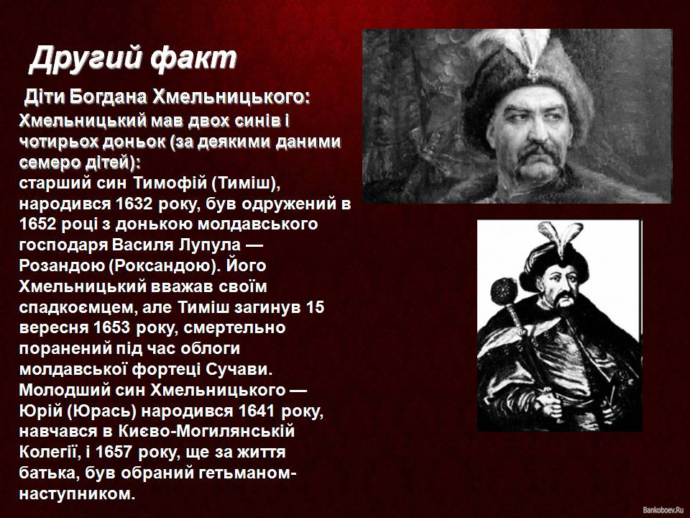
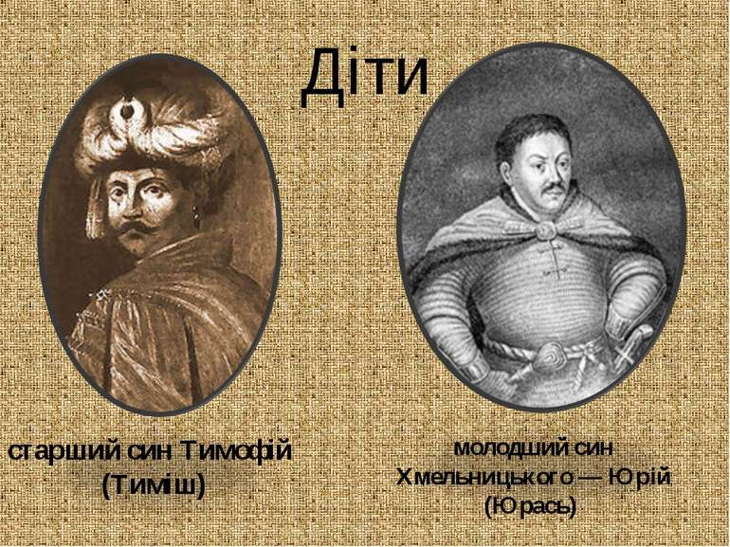

Slide 4
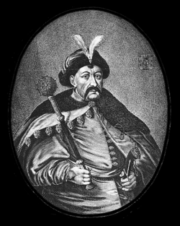
Богдан Хмельницький – особистість, яка зіграла ключову роль в історії України. Критикований сьогодні окремими недалекоглядними істориками через свою зовнішню політику, він залишається найбільш значущим героєм національно-визвольного руху всіх часів, чиє ім’я не роз’єднує українське суспільство. Пам’ятники Богдану Хмельницькому, вулиці, сквери, парки практично в кожному великому населеному пункті України лише підкреслюють його високий статус.

Slide 5
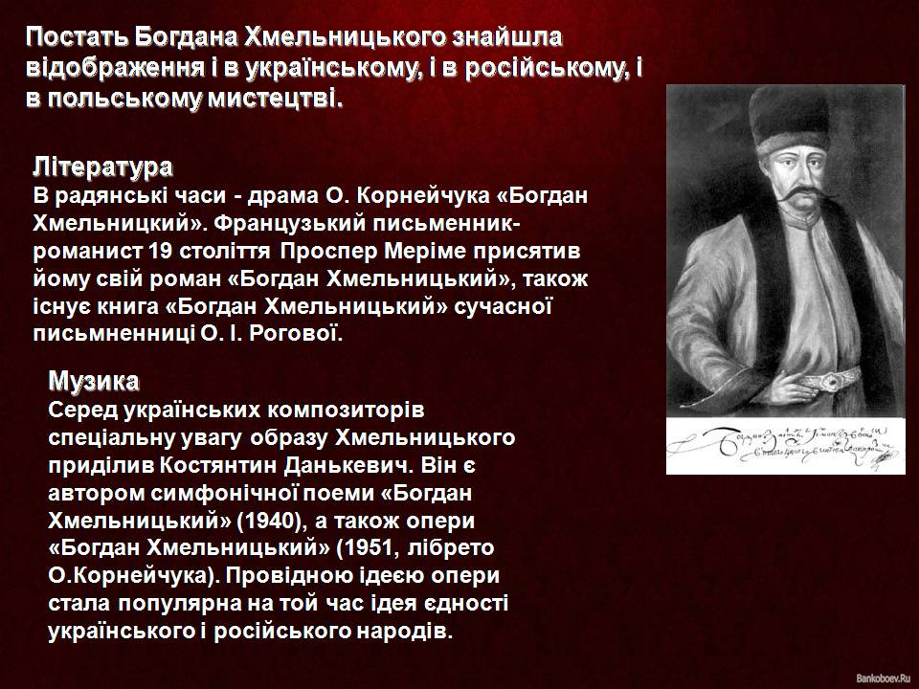

Slide 6
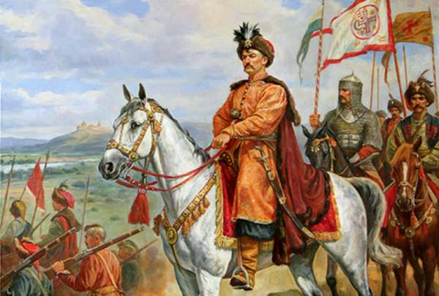
Перебуваючи у турецькому полоні — знаходився біля командувача османського флоту, у якості перекладача.
  Богдан Хмельницький втратив батька і потрапив у полон, внаслідок битви під Цецорою.
За деявими відомостями, його батька, Михайла Хмельницького, було позбавлено шляхетства внаслідок баніції.
Отримав золоту шаблю за порятунок польського принца, майбутнього короля Владислава IV під час війни з Московією.

Slide 7
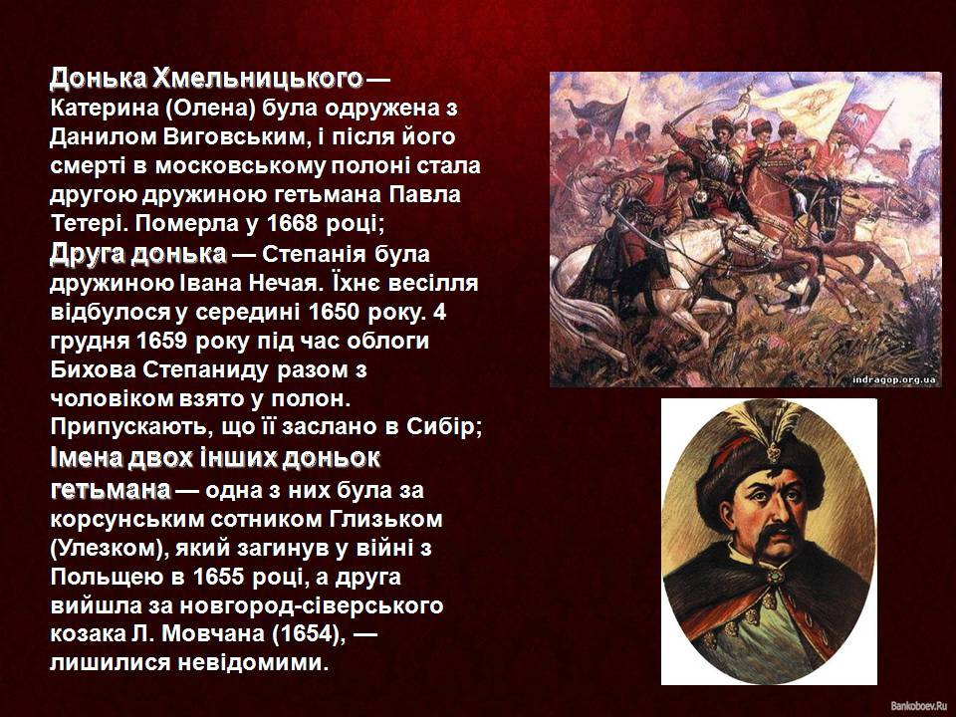

Slide 8
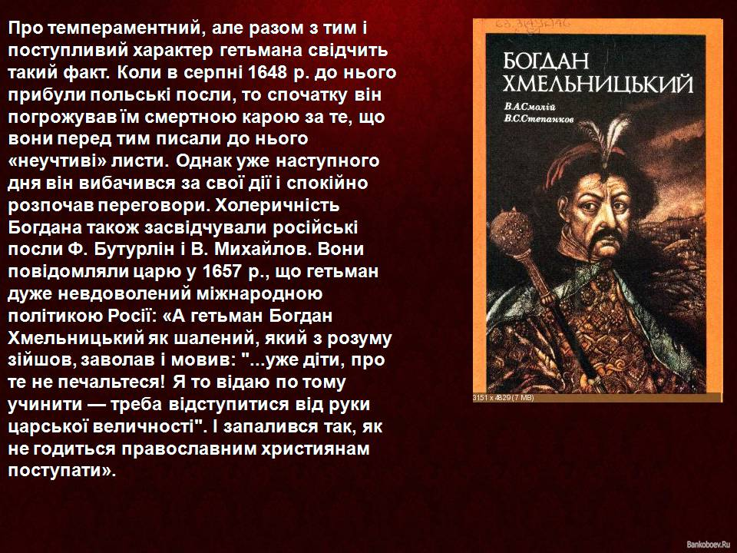

Slide 9
Дякую за увагу!

